Slide 1

Análisis de Datos para la Optimización de la Atención al Paciente
Este análisis de datos tiene como objetivo mejorar la atención al paciente en MediAlpes mediante la agrupación de pacientes con características similares. Esto nos permitirá comprender mejor las necesidades de cada grupo y optimizar los recursos.
Santiago Molina
Francois Morales
Leonardo Rangel

Slide 2
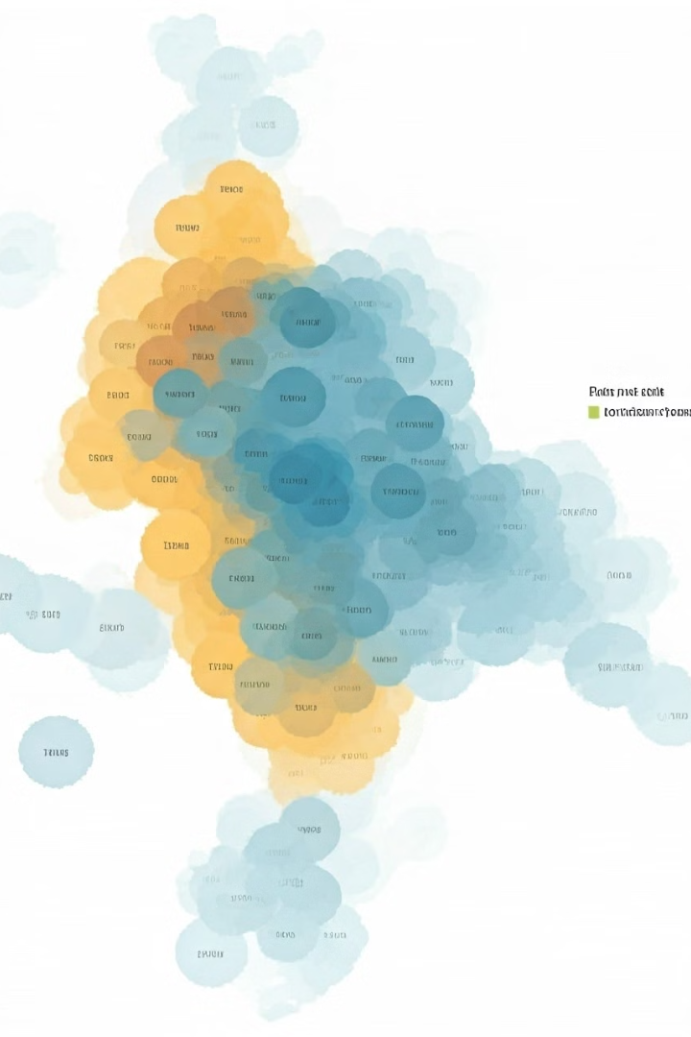
Entendimiento y Perfilamiento de los Datos
El primer paso fue comprender la base de datos del hospital, la cual incluía información con 23 variables que describen características demográficas, clínicas y administrativas de los pacientes.
1
Perfilamiento de los datos
2
Limpieza de Datos
Se realizó un análisis exploratorio de los datos para identificar patrones y tendencias.
Se limpió y preparó la base de datos para eliminar valores faltantes y errores.
3
Selección de Variables
Se seleccionaron las variables más relevantes para el análisis de clustering.

Slide 3
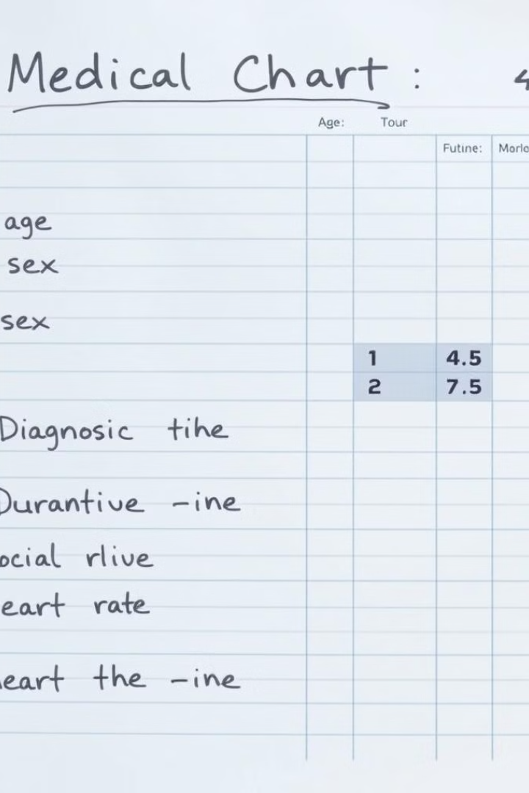
Variables Utilizadas en el Análisis
Se utilizaron una variedad de variables para caracterizar a los pacientes y agruparlos según sus características comunes.
Duración de la Estancia:
Frecuencia Cardíaca (HR)
Estado Mental
Error de triaje
Seleccionamos cuatro variables clave: la Duración de Estancia, que indica el tiempo que los pacientes pasan en el hospital; la Frecuencia Cardíaca (HR), que refleja su salud cardiovascular; el Estado Mental, clasificado de 1 a 4; y el Error de Triaje, que mide la precisión en la clasificación de severidad.

Slide 4

Metodología de Clustering Aplicada
Se empleó el algoritmo de Agglomerative Clustering, es un método de agrupación jerárquica que funciona uniendo puntos de datos que son similares entre sí,
comenzando desde cada punto como un cluster individual y fusionándolos gradualmente hasta que todos los puntos forman un único gran grupo o se llega
al número deseado de grupos.
Preparación de Datos
Ejecución del algoritmo
Los datos fueron normalizados y escalados para garantizar que todas las variables tuvieran el mismo peso en el análisis.
Se ejecutó el algoritmo k-means con el número óptimo de grupos para agrupar a los pacientes.
1
2
3
Optimización de K
Se determinó el número óptimo de grupos (k) utilizando el método del codo para obtener la mejor estructura de clustering.

Slide 5
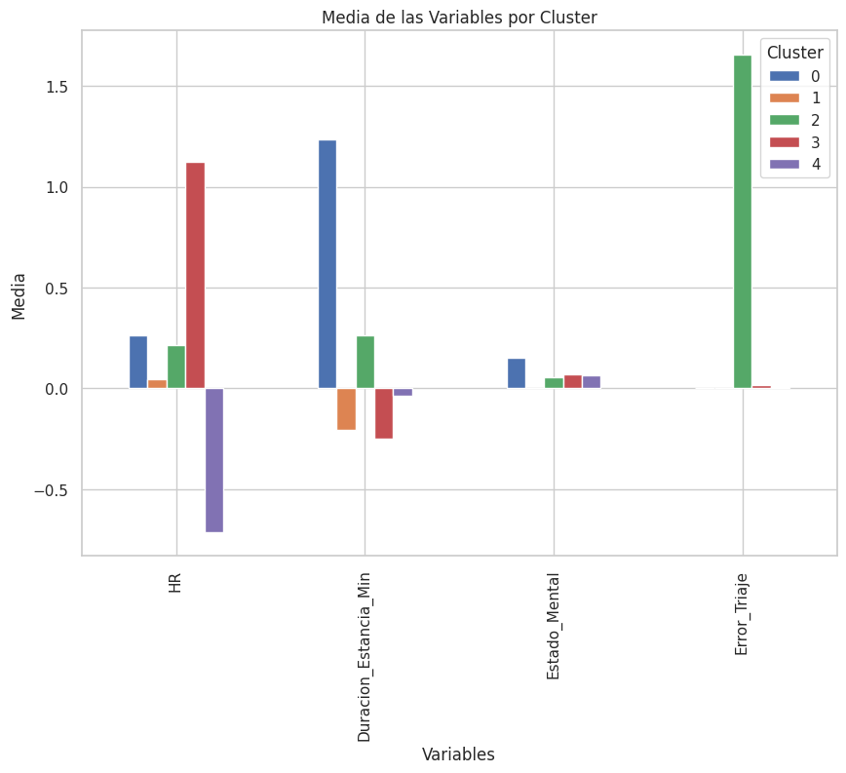
Resultados de las Agrupaciones de Pacientes
Grupo 0 - Azul
Grupo 1 - Naranja
Pacientes con estancias prolongadas y un estado mental más afectado, posiblemente casos complejos o críticos.
Pacientes con visitas breves y sin complicaciones significativas.
Grupo 2 - Verde
Grupo 3 - Rojo
Pacientes mal clasificados inicialmente, lo que resultó en errores de triaje, pero con estados mentales relativamente estables.
Pacientes con frecuencias cardíacas elevadas pero con estancias cortas, posiblemente casos de urgencia que se resolvieron rápidamente.
Grupo 4 - Morado
Pacientes con frecuencias cardíacas bajas, posiblemente casos que requieren monitoreo pero no son críticos.

Slide 6
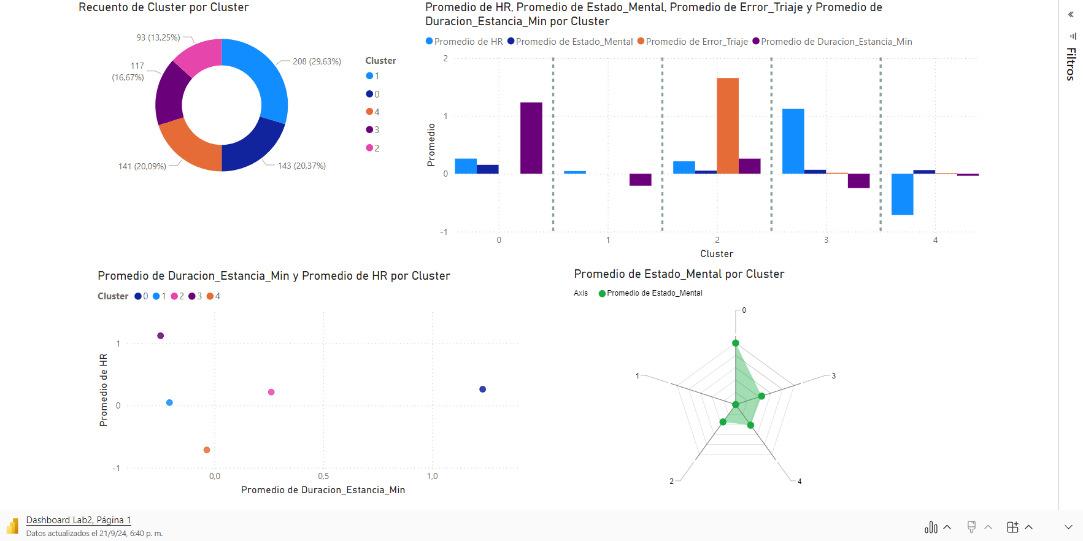
Resultados – Tablero de Control
Grupo 2
Grupo 3
Pacientes con estancias largas, frecuencia cardíaca alta y diagnósticos graves.

Slide 7
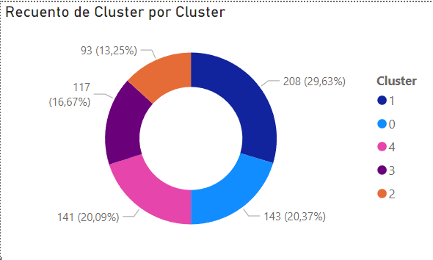
Recuento de Cluster por Cluster
El gráfico circular muestra una distribución variada de pacientes entre los cinco clusters. El Cluster 1 es el más prominente, representando el 29.63% de los casos, lo que sugiere un perfil de paciente común. Los Clusters 0 y 4 siguen en tamaño, cada uno con aproximadamente el 20% de los casos, indicando dos grupos significativos con características distintas. Los Clusters 3 y 2 son los más pequeños, representando el 16.67% y 13.25% respectivamente, posiblemente indicando casos más específicos o menos comunes.

Slide 8
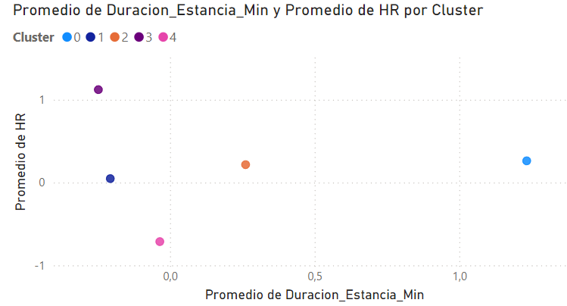
Promedio de Duración_Estancia_Min y HR por Cluster
El gráfico de dispersión muestra una clara separación entre clusters. El Cluster 0 se ubica en la zona de alta duración de estancia con HR moderado, reforzando la idea de casos complejos. El Cluster 3 se destaca por su alto HR y baja duración de estancia, consistente con emergencias cardíacas agudas. Los Clusters 1, 2 y 4 se agrupan en la zona de baja duración de estancia, pero con variaciones en HR, sugiriendo diferentes tipos de casos que se resuelven relativamente rápido.

Slide 9
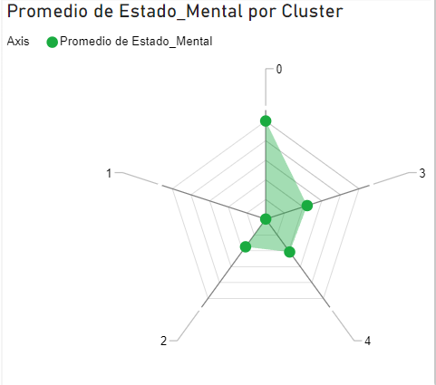
Promedio de Duración_Estancia_Min y HR por Cluster
El gráfico radial muestra variaciones sutiles pero significativas en el estado mental entre clusters. El Cluster 0 presenta el valor más alto, lo que se relaciona con el estado mental de : no responde. El Cluster 4 muestra el segundo valor más alto, posiblemente vinculado a la respuesta verbal y respuesta al dolor. Los Clusters 2 y 3 muestran valores más cercanos a 2 , el cual es el estado mental de respuesta verbal. Por último, encontramos en el Cluster 1 que se encuentran los pacientes que está en un estado mental de alerta (1).

Slide 10

Beneficios de la Segmentación de Pacientes
La segmentación de pacientes en cinco clusters proporciona al hospital una visión valiosa de los distintos perfiles de atención. Aunque la separación entre grupos no sea óptima, esta información permite optimizar recursos y mejorar procesos. Por ejemplo, el Cluster 0, caracterizado por estancias prolongadas, sugiere la necesidad de gestionar casos complejos con personal adicional, mientras que el Cluster 2, con alto error de triaje, destaca la oportunidad de perfeccionar los protocolos de evaluación inicial.
Además, la identificación de clusters permite desarrollar protocolos de atención más personalizados y refuerza la eficacia de los protocolos de emergencia, como se observa en el Cluster 3, que muestra una frecuencia cardíaca elevada con estancias cortas. Esta segmentación también facilita la planificación de la capacidad hospitalaria.
Por último, los patrones identificados pueden guiar programas de formación específicos para el personal y establecer un sistema de mejora continua. Aunque la separación entre clusters no sea óptima, el análisis sienta las bases para refinar métricas y procesos, optimizando la eficiencia operativa general del hospital.

Slide 11




Próximos Pasos y Recomendaciones
Despúes de realizar el análisis de los resultados hemos conlcuido que aunque hemos identificado patrones, la distinción entre grupos no es óptima. Por lo tanto, recomendamos:
Mejorar la recolección de datos
Incorporar variables adicionales que puedan proporcionar una diferenciación más clara entre grupos de pacientes.
Aumentar el tamaño de la muestra:
Un conjunto de datos más grande podría revelar patrones más definidos y mejorar la calidad del clustering.
Validación clínica:
Involucrar a expertos médicos para interpretar y validar la relevancia clínica de los clusters identificados.

